Slide 1
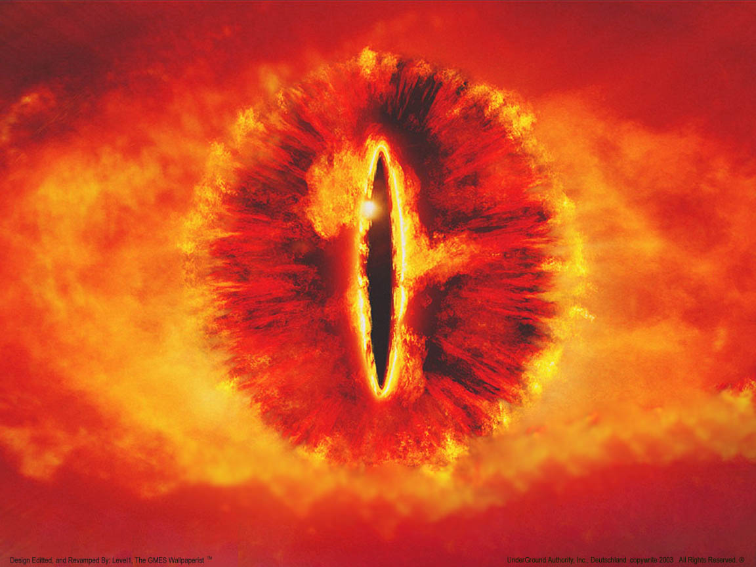
The Return Of The Revenge Of Sauron
«Un anneau pour les gouverner tous
Un Anneau pour les trouver ,
Un Anneau pour les amener tous,
Et dans les ténèbres les lier »

Slide 2
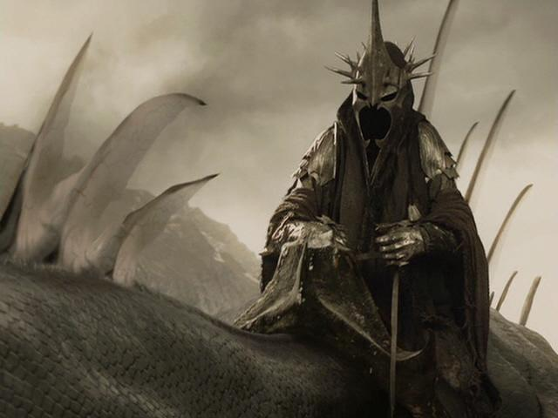
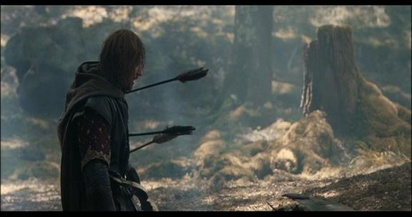
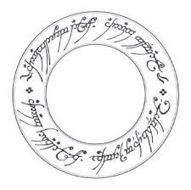
Concept
Univers du seigneur des anneaux...
Vous incarnez Sauron...
écrasez la communauté de l'anneau et prenez le pouvoir sur la terre du milieu !

Slide 3
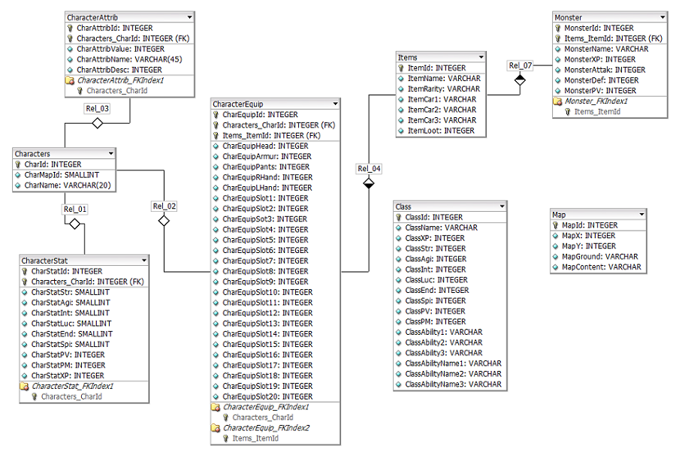
Conception technique – conception de la bdd

Slide 4
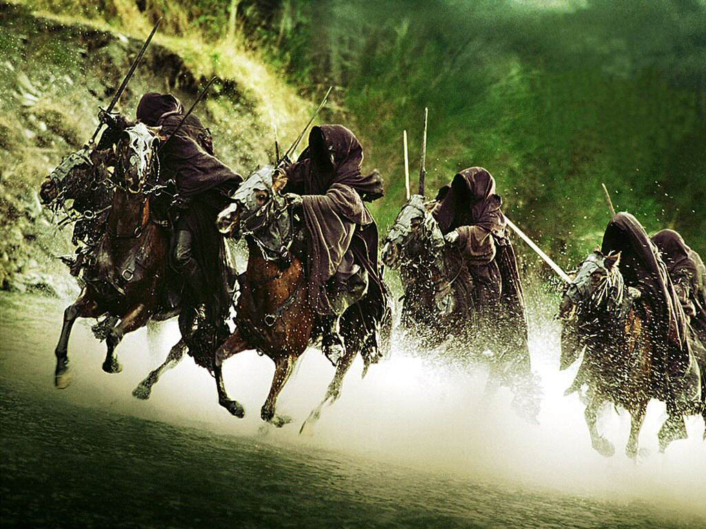
Conception technique
SQL
PHP
JavaScript

Slide 5
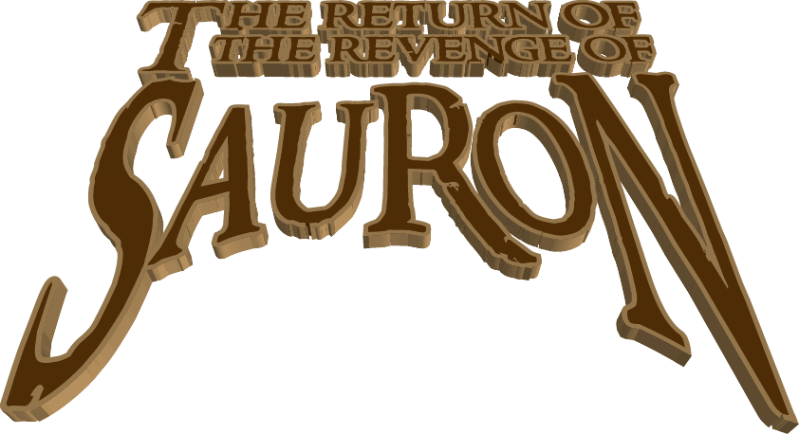
Graphisme et direction artistique
Le choix de la thématique du Seigneur des Anneaux nécessite de récréer visuellement les différents personnages rencontrés dans l’oeuvre de tolkien, que ce soit au travers des livres ou dans les différentes représentations visuelles existantes.

